Slide 1
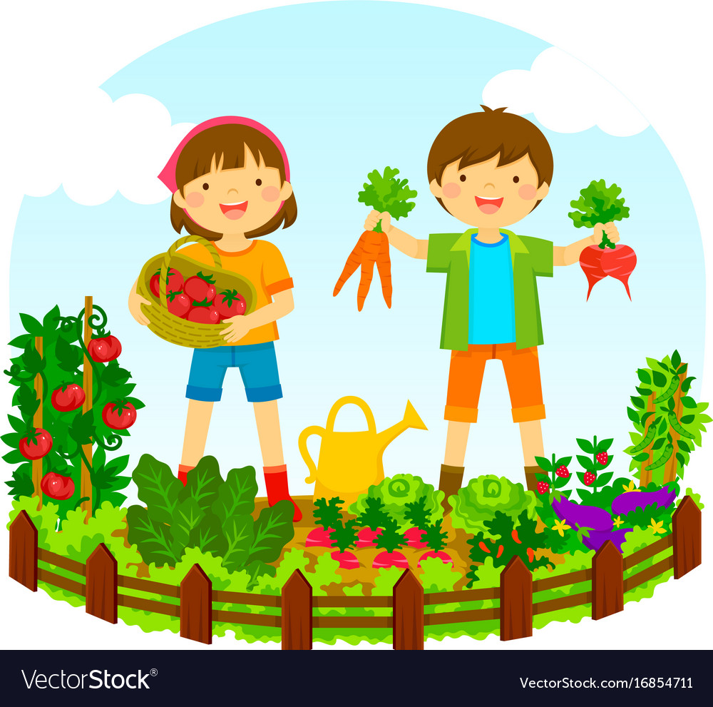
огородных дел мастера
Проект по познавательно-исследовательской деятельности
Воспитатель: Сивохо Т.А.
МДОУ «Детский сад №29»
г. Волосово
2021

Slide 2
Актуальность
На сегодняшний день в дошкольном образовании актуально звучат вопросы, связанные с социализацией, ранней профориентацией, познавательно-исследовательской деятельностью детей. Работа по этим направлениям реализуется в нашем проекте «Огородных дел мастера», сочетая технологии социализации и исследовательскую деятельность.

Slide 3
Актуальность
Чем глубже ребенок познает окружающую среду, тем больше у него возникает вопросов. Чтобы удовлетворить детскую любознательность, дать возможность ребёнку самому найти ответы на интересующие вопросы, привить навыки активности и самостоятельности мышления, социальные навыки, а также удовлетворить «природный» интерес к познанию окружающей действительности путём экспериментирования, наблюдений, исследований, опытов, была создана экспериментальная площадка «Мини-огород». Работа на площадке даёт возможность формирования у детей навыков ухода за овощными культурами, трудовых навыков, представлений о профессиях сферы сельского хозяйства.

Slide 4
Цель проекта:
Формирование у детей навыков
ухода за овощными культурами через
познавательно-исследовательскую
деятельность

Slide 5
Задачи проекта:
1. Учить ухаживать за овощными культурами на участке детского сада.
2. Формировать экологическое сознание, понимание взаимосвязи «человек и природа».
3. Способствовать развитию познавательно-исследовательской активности.
4. Развивать навыки сотрудничества, коллективной работы, социального взаимодействия.
5. Воспитывать бережное отношение к своему труду и труду взрослых.

Slide 6
Прогнозируемые результаты:
1. Положительные примеры проявления экологического мышления у детей.
2. Приобретение новых знаний и представлений о посадке и выращивании овощных культур, о труде работников сферы сельского хозяйства.
3. Практический результат деятельности в виде сбора урожая овощей и употребления их в пищу в различном виде.

Slide 7
Формы реализации проекта: беседы, чтение художественной литературы, изобразительная деятельность, дидактические и подвижные игры, трудовая деятельность, наблюдение, экспериментирование.
Участники проекта:
дети старшей и подготовительной группы
воспитатели
родители воспитанников
Вид проекта: познавательно–исследовательский
Срок реализации проекта: долгосрочный, 6 месяцев (с 20 марта по 30 сентября 2018 года)

Slide 8
Этапы реализации проекта:
Подготовительный: работа с методической литературой, составление плана проекта; подбор демонстрационного материала, наглядно-дидактических пособий; подбор расходных материалов - семена, рассада, луковицы, грунт (при поддержке родителей)
2. Основной (практический):
Посадка овощных культур
Уход (полив, прополка, рыхление почвы, наблюдение за всходами и ростом овощных культур; экспериментирование (свет, влажность, состояние почвы…)
Сбор урожая, употребление созревших овощей в пищу, приготовление блюд (например, игра на социализацию «Правильное кафе»)

Slide 9
Этапы реализации проекта:
3. Заключительный:
Оформление фотовыставки «Наш урожай», создание презентации
Кульминационное мероприятие проекта «Праздник урожая» (с участием родителей)
Анализ результативности проекта

Slide 10
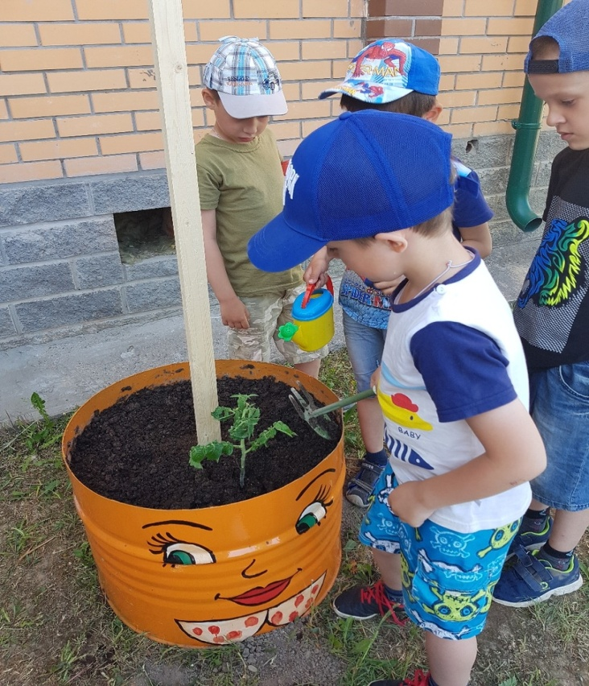
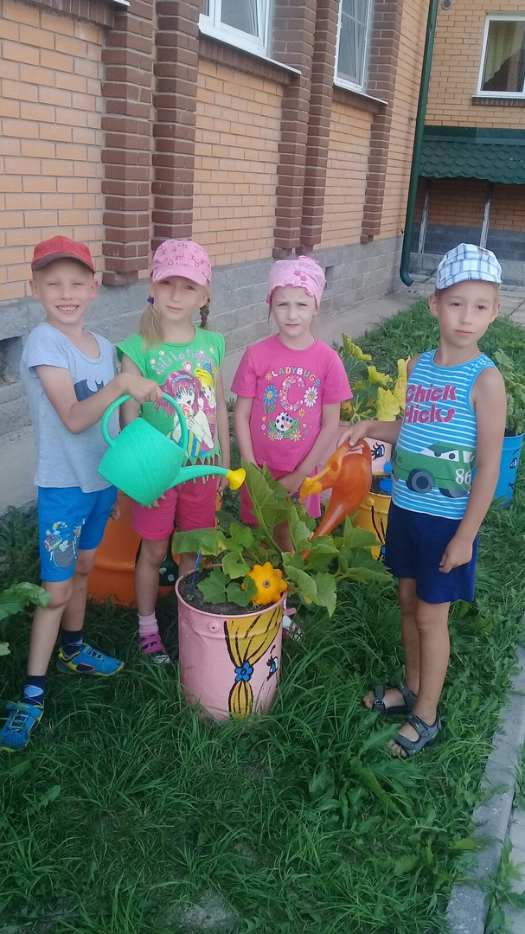
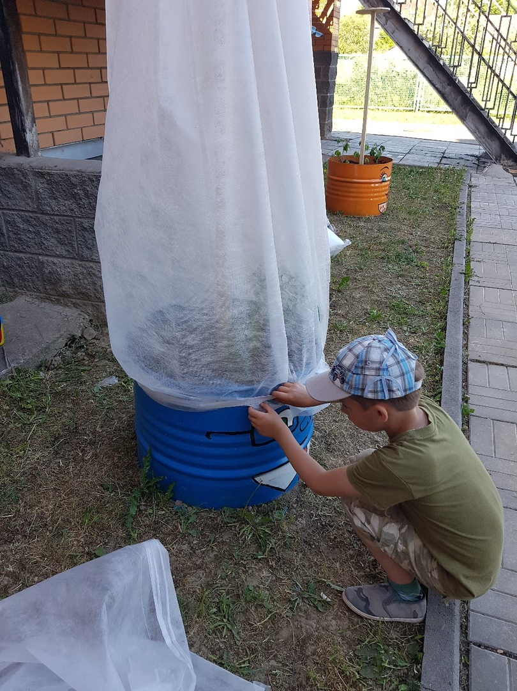
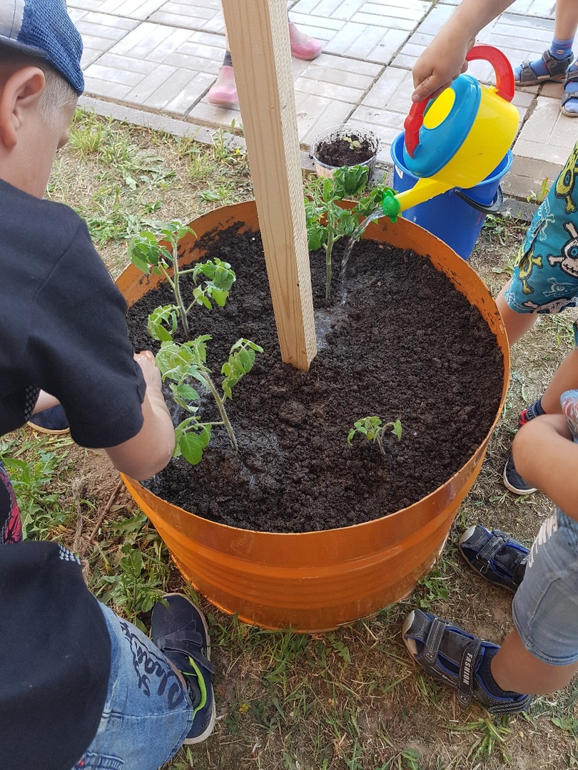
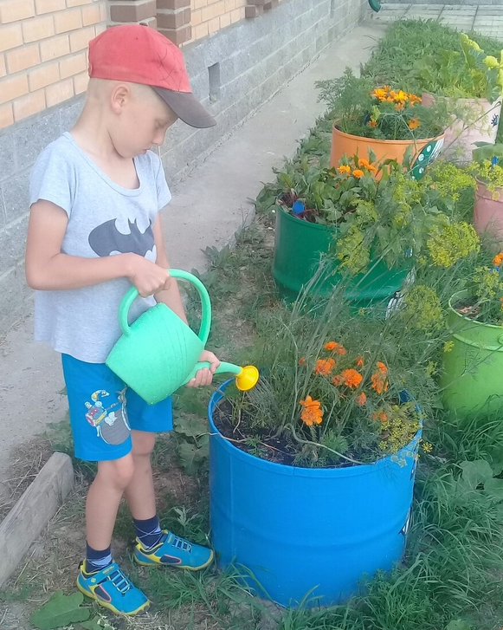

Slide 11
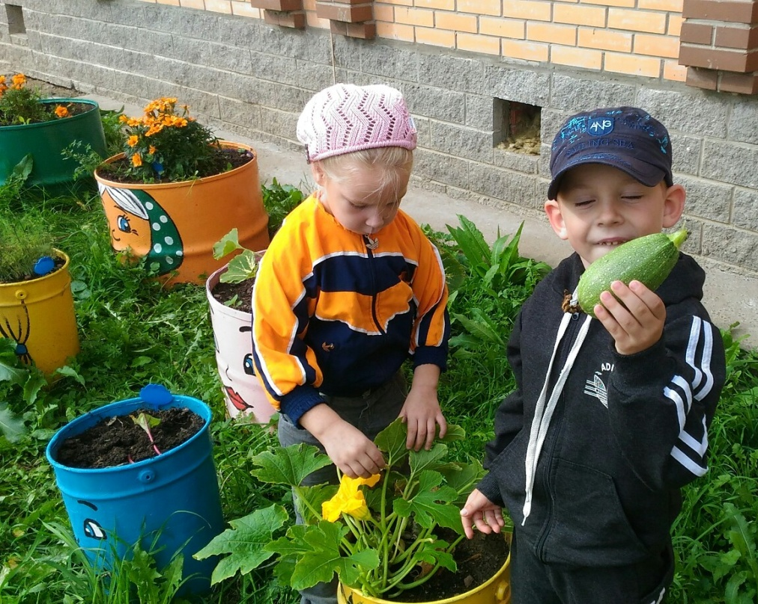
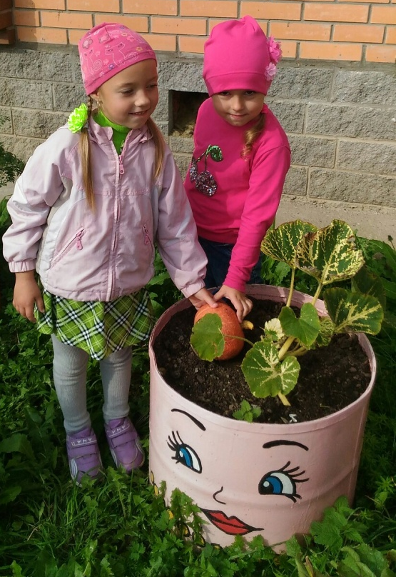
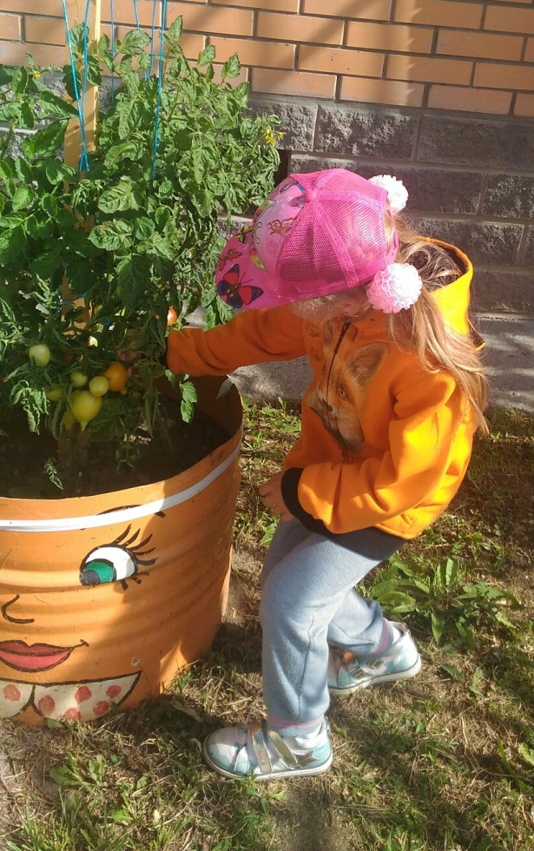
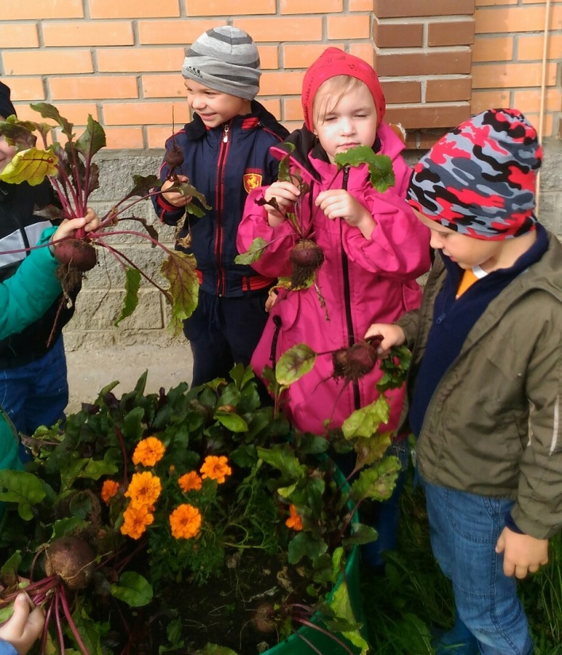
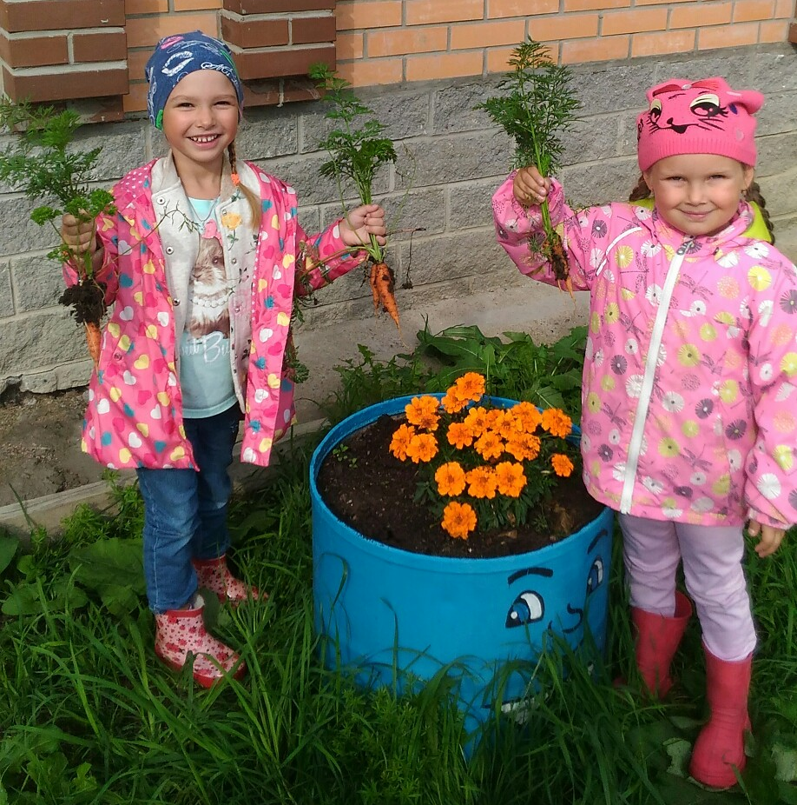
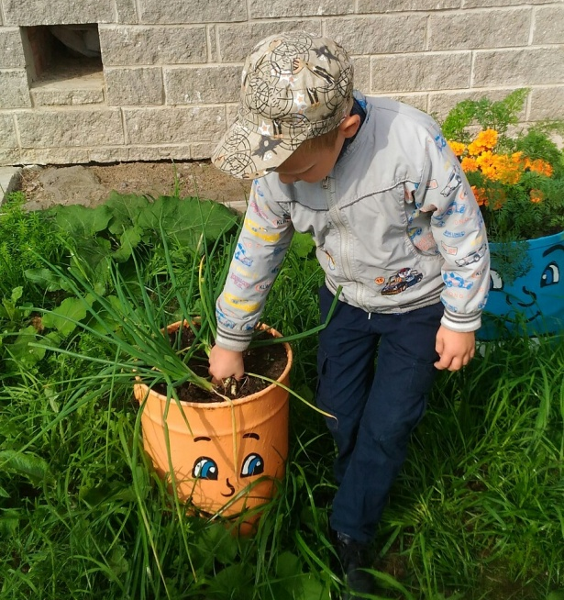

Slide 12
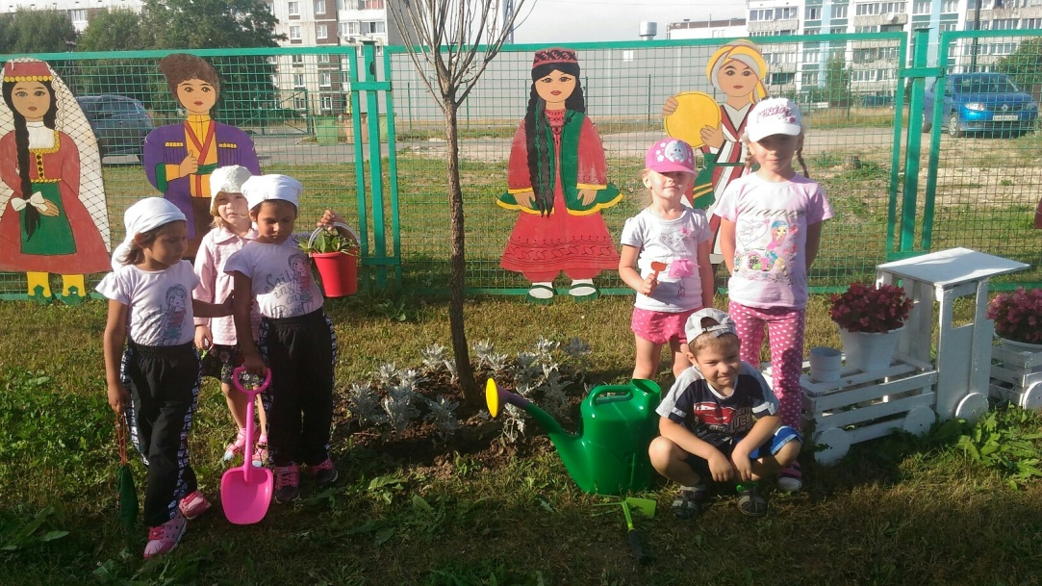
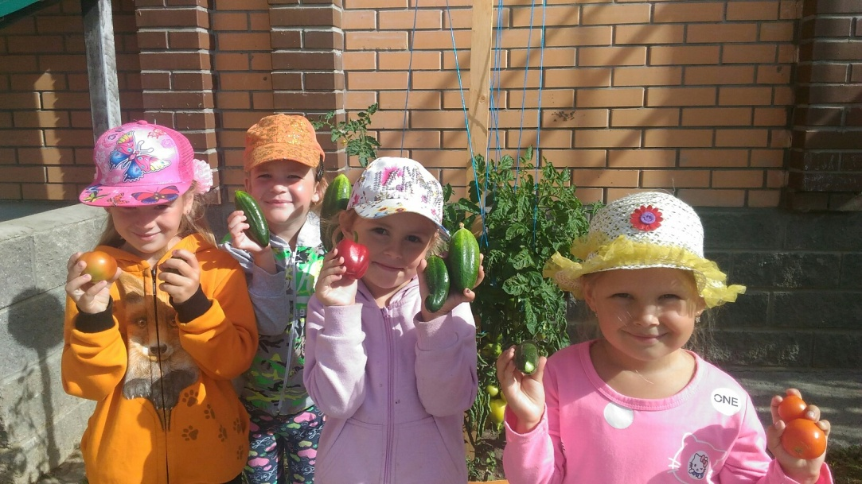
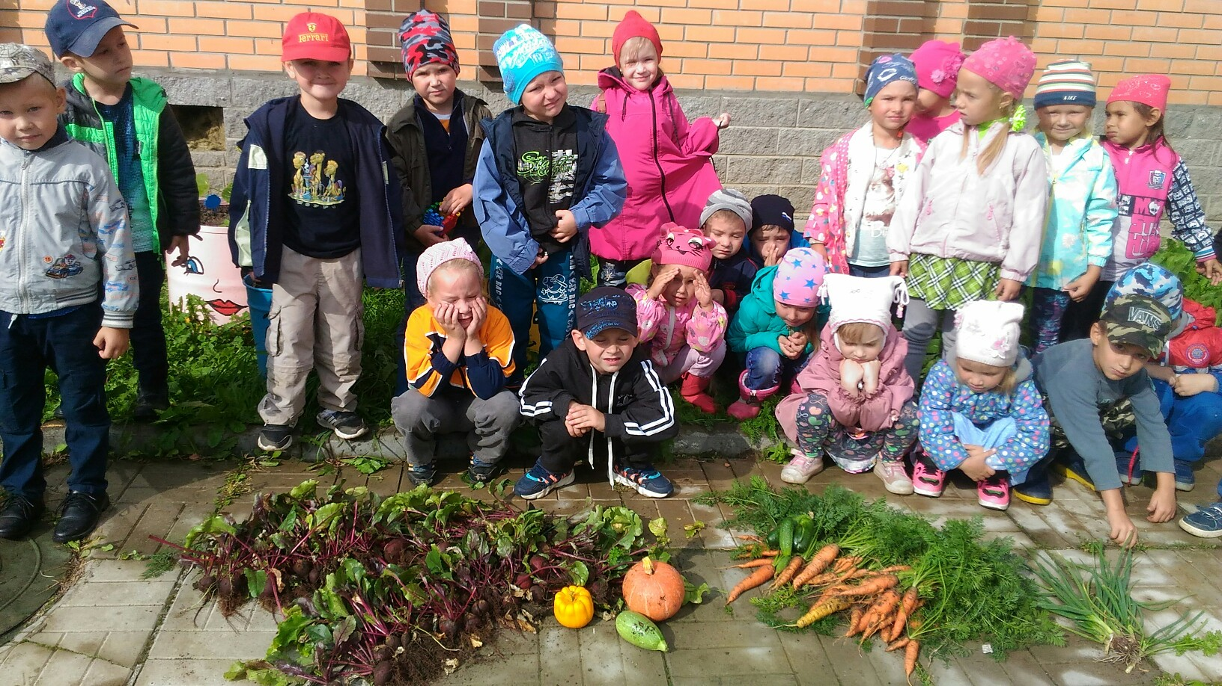

Slide 13
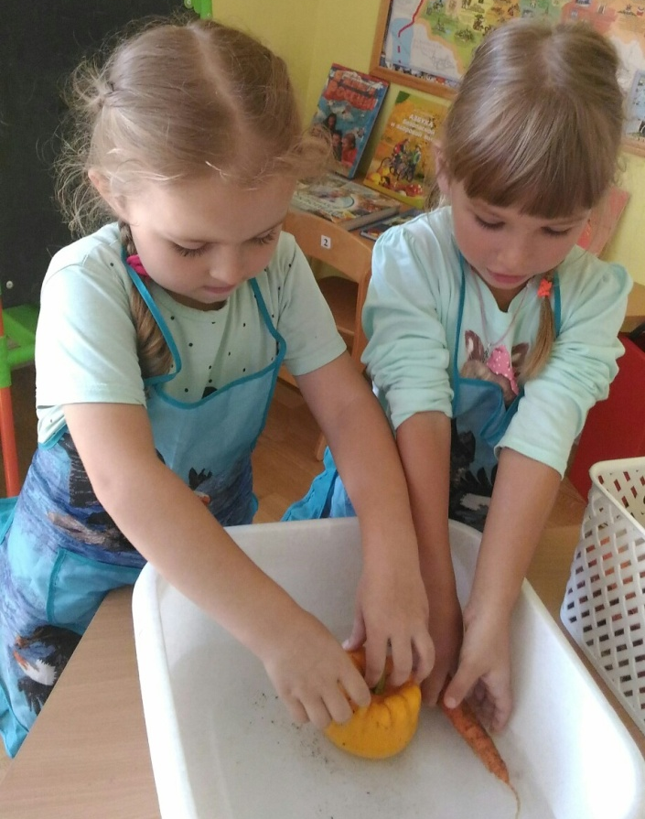
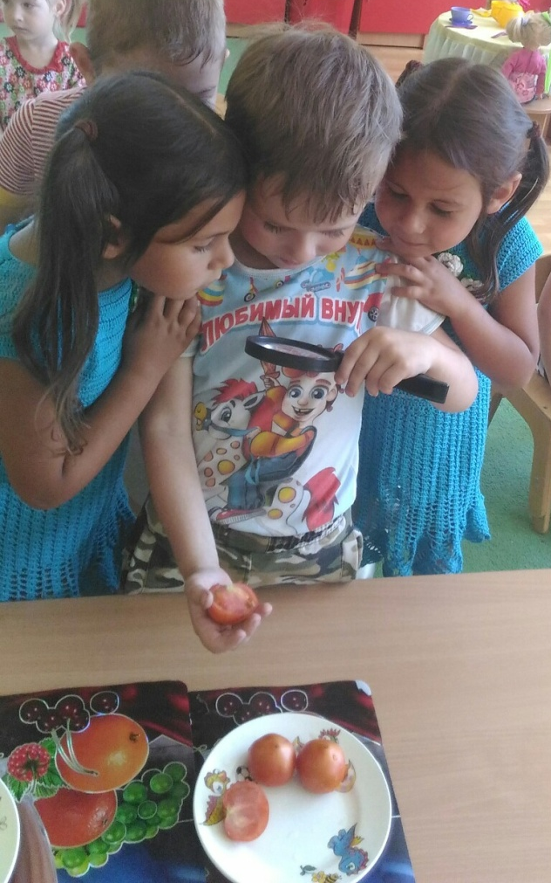
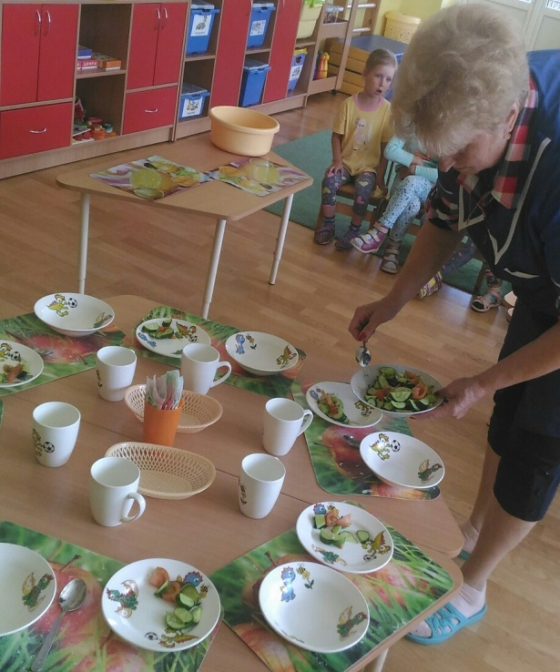
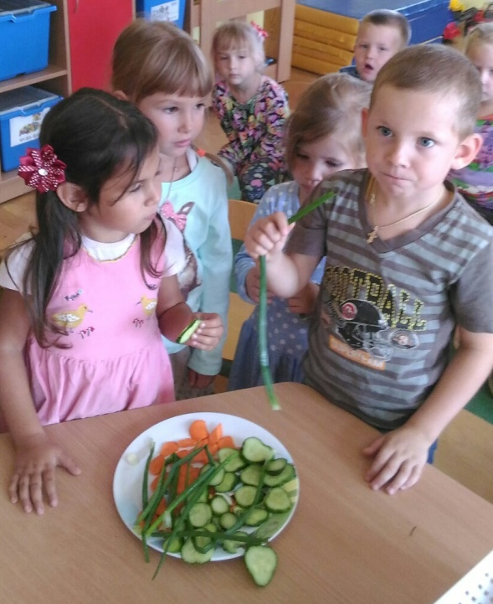
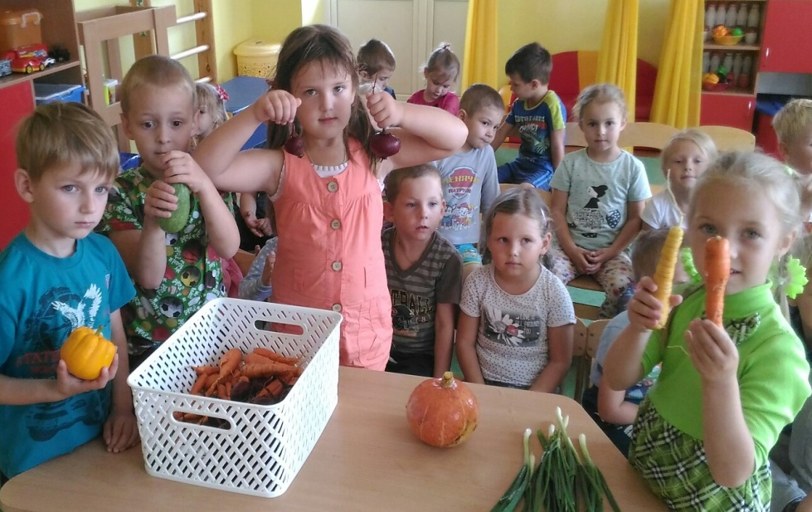

Slide 14
Достигнутые результаты
Приобретение детьми первичных научных знаний об овощных культурах (их строении, условий произрастания и пр.)
Дошкольники получили опыт выращивания овощных культур и ухода за ними.
Активизация у дошкольников экологического мышления на примере бережного отношения к окружающей природе
Осознание детьми ценности коллективного взаимодействия для достижения практического результата.
Повышение уровня активности родителей в жизни ДОУ.

Slide 15
СПАСИБО ЗА ВНИМАНИЕ!

